Slide 1
Podpora rovných příležitostí
implementace Reformy 3.2.2 Národního plánu obnovy

Slide 2
Komponenta 3.2
Podpora škol
Cíl projektu:
připravit a realizovat řešení vedoucí ke snižování rostoucích nerovností ve vzdělávání
školám v náročnějších podmínkách bude poskytována vícevrstvá podpora zaměřená mimo jiné také na posilování kompetencí pedagogických pracovníků pro práci s heterogenními skupinami žáků, zejména žáků se sociálním znevýhodněním
dílčím cílem projektu je navrhnout a ověřit budoucí systém financování škol dle indexu socioekonomického znevýhodnění žáků stanoveného kombinací několika indikátorů.
Celkem má být podpořeno 400 škol (ZŠ a SŠ)
Indikátor: v první vlně vybráno 264 škol – podáno 256 projektů, v Olomouckém kraji 10 škol (podáno 10 projektů), 1 konzultant v Olomouckém kraji na podporu škol
2 mld. Kč

Slide 3
Indikátory související se sociálním znevýhodněním školy (pro výběr):
Sociální znevýhodnění v obci (index sociálního vyloučení ASZ)
Kvalifikovaný odhad ředitelů škol o počtu romských žáků (sběr MŠMT)
Počet žáků s vietnamským, slovenským nebo ukrajinským státním občanstvím (výkaz)
Kvalifikovaný odhad ředitelů škol o počtu sociálně znevýhodněných žáků (šetření 11/2021)
Počet žáků se SVP z důvodu odlišného kulturního prostředí a jiných životních podmínek (výkaz)
Míra předčasných odchodů ze vzdělávání (výkaz)
Počet opakování ročníků (výkaz)
Do pilotního vzorku v rámci první výzvy byly vybrány školy s nejvyšším skóre. Jedná se o 264 základních škol, především z Ústeckého, Moravskoslezského, Libereckého a Karlovarského kraje.
Regiony s nižšími vzdělávacími výsledky. ZŠ A SŠ v obcích s vyšším počtem soc. vyloučených lokalit, segregované školy, školy s vyšším počtem žáků s OMJ, školy zatížené sociálním znevýhodněním. K vážení jednotlivých proměnných pro výpočet kompozitního indexu sociálního znevýhodnění školy došlo na základě kontrolního vzorku škol, který byl určen expertním posouzením. Do programu pak byly vybrány školy s nejvyššími hodnotami kompozitního indexu sociálního znevýhodnění.

Slide 4
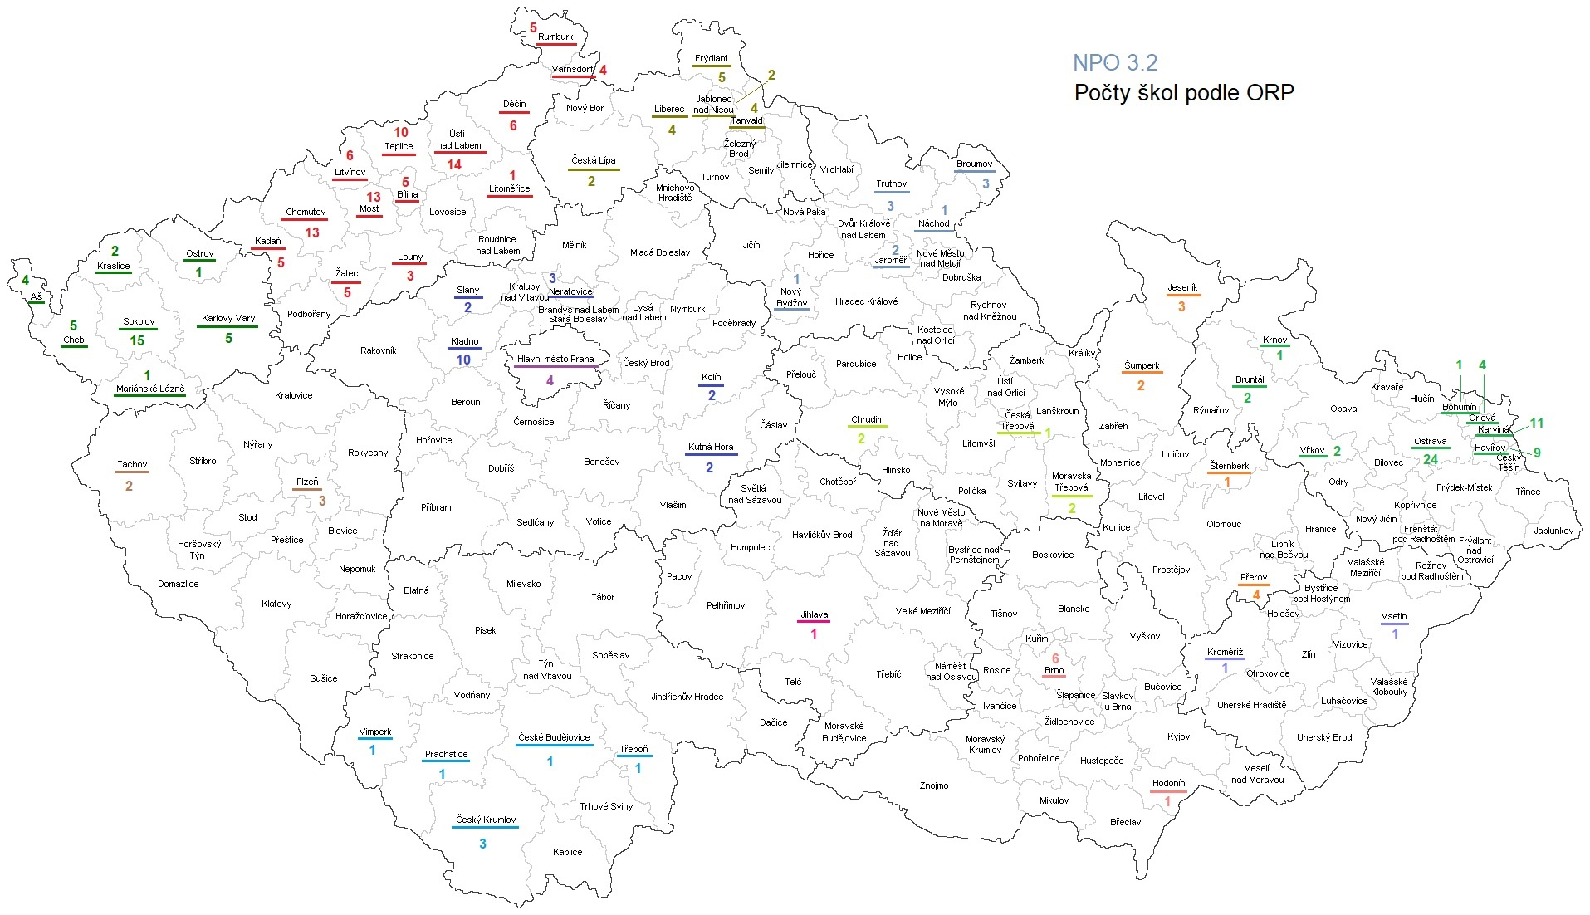
Výběr škol (identifikace žáků)

Slide 5
Definice cílové skupiny:
Za žáka se sociálním znevýhodněním považujeme žáka, v jehož vzdělávání lze identifikovat výrazné bariéry vznikající v důsledku sociálně podmíněných příčin.
Z pohledu učitele je u takového žáka dlouhodobě patrný alespoň jeden z těchto jevů: nedostatečná podpora ve vzdělávání v domácím prostředí/ nedostatečná znalost vyučovacího jazyka/ nedostatečné zajištění finančních nákladů spojených s účastí na vzdělávání/ nedostatečné zajištění základních (fyzických nebo psychických) potřeb/ absence spolupráce rodičů se školou.
Index vzdělávacích potřeb vznikajících v důsledku sociálního znevýhodnění žáka – posuzovací schéma (verze 2.0) Autor: doc. PhDr. Zbyněk Němec, Ph.D.; Pedagogická fakulta Univerzity Karlovy
Cílem tohoto materiálu je vytvořit a ověřit jednoduchý a funkční nástroj, pomocí kterého by poradenští pracovníci škol mohli, ve spolupráci s učiteli, sami identifikovat žáky, u kterých vznikají překážky ve vzdělávání v důsledku sociálně podmíněných příčin. Na základě takové identifikace sociálně znevýhodněných žáků přímo ve školách (bez nutnosti zapojení školských poradenských zařízení) by pak bylo možné navrhnout efektivnější systém státní (finanční, materiální a personální) podpory těchto žáků a těchto škol.

Slide 6
A1 Asistent pedagoga pro žáky se sociálním znevýhodněním
A2 Školní speciální pedagog
A3 Školní sociální pedagog
A4 Kariérový poradce (PS/DPČ)
A5 Školní psycholog (PS/DPČ)
A6 Koordinátor inkluze (PS/DPČ)
A7 Adaptační koordinátor
A8 Pracovník volnočasových aktivit
A9 Koordinátor mentorského programu pro žáky
A10 Tandemový učitel
A11 Financování již existující personální podpory žáků
B1 Pedagogická intervence – doučování
B2 Pedagogická intervence v době školních prázdnin
B3 Pedagogická intervence se zaměřením na podporu rané adaptace žáků
B4 Psychosociální intervence (DPP/DPČ), podpora duševního zdraví dětí a žáků, preventivní práce
B5 Case-management
B6 Vzdělávací program/akce pro žáky se zaměřením na zvyšování jejich studijní motivace; adaptační, socializační aktivita
B7 Zážitkový vzdělávací program pro žáky
B8 Snídaňové kluby pro žáky
B9 Školní akce zaměřená na posílení spolupráce s rodiči sociálně znevýhodněných žáků
B10 Hrazení dalších nákladů spojených se vzděláváním žáka
C1 DVPP se zaměřením na společné vzdělávání
C2 DVPP se zaměřením na inovativní metody a postupy ve vzdělávání
C3 Mentorská podpora pedagogických pracovníků
C4 Koučovací podpora vedoucích pedagogických pracovníků
C5 Stáže, vzájemná kolegiální podpora
C6 Supervize pro pedagogické pracovníky
C7 Facilitace/Mediace společných jednání a potenciálně konfliktních situací
Katalog nástrojů

Slide 7
Nejčastěji zvolená opatření v Olomouckém kraji:
A. Personální podpora
Asistent pedagoga pro žáky se sociálním znevýhodněním
Školní psycholog
B. Přímá podpora žáků
Hrazení dalších nákladů spojených se vzděláváním žáka – voleno automaticky 7%
Zážitkový vzdělávací program pro žáky
Pedagogická intervence – doučování
Vzdělávací program/akce pro žáky se zaměřením na zvyšování jejich studijní motivace;
adaptační, socializační aktivita
C. Podpora dalšího vzdělávání a rozvoj kompetencí pedagogických pracovníků
DVPP se zaměřením na společné vzdělávání
Stáže, vzájemná kolegiální podpora
Žádosti o podporu provází vstupní analýza, která vychází z podmínek a potřeb školy ve vztahu k věcnému zaměření výzvy. Zjištění ze vstupní analýzy jsou provázána s volbou adekvátních nástrojů podpory z Katalogu nástrojů. Školy z předloženého katalogu vybírají a plánují své aktivity na podporu žáků se sociálním znevýhodněním na potřebnou dobu, nejdéle však do 8/2025.
Školám průběžně poskytuje metodickou a konzultační podporu určený zástupce NPI, který tak napomáhá realizaci školního projektu.
Součástí aktivit je také peer to peer kolegiální spolupráce – síťování mezi řediteli či učiteli, a to jak místní, tak tematická.

Slide 8
Děkuji za pozornost.
Mgr. Irena Balaban Cakirpaloglu, Ph.D.
Regionální koordinátor pro oblast Severní Morava (Olomoucký a Moravskoslezský kraj)
„Projekt NPO 3.2 Podpora rovných příležitostí“
Wellnerova 25, 779 00 Olomouc
Tel: 778 880 449
E-mail: irena.cakirpaloglu@npi.cz
www.zapojmevsechny.cz
www.npi.cz

